Slide 1


Slide 2

SOC-Tiers (Tier 1-3)

Slide 3
Was sind SOC-Tiers?
SOC-Tiers beschreiben die Hierarchie und die Zuständigkeiten im Security Operations Center:
Tier 1: Erstanalysten für Alarmbearbeitung und Eskalation.
Tier 2: Tiefergehende Analysen und Incident Management.
Tier 3: Experten für Threat Hunting, Forensik und Eskalationsunterstützung.

Slide 4
Tier 1 - Erstanalysten
Rolle von Tier 1:
Erste Anlaufstelle für alle eingehenden Alarme und Vorfälle.
Priorisierung und Weiterleitung von Vorfällen basierend auf Kritikalität.
Aufgaben:
1. Überwachung der SIEM-Alarme.
2. Filterung von Fehlalarmen.
3. Weitergabe von kritischen Vorfällen an Tier 2.
Kompetenzen:
Grundlegendes Verständnis von IT-Sicherheit.
Umgang mit SIEM-Tools und Eskalationsrichtlinien.

Slide 5
Tier 2 - Analysten für Vorfallmanagement
Rolle von Tier 2:
Detaillierte Analyse und Bearbeitung eskalierter Vorfälle.
Zusammenarbeit mit anderen Teams zur Lösung komplexer Sicherheitsprobleme.
Aufgaben:
1. Untersuchung und Validierung von Sicherheitsvorfällen.
2. Koordination von Incident Response Maßnahmen.
3. Erstellung von Berichten und Dokumentationen.
Kompetenzen:
Fortgeschrittenes Wissen in IT-Sicherheit, Netzwerken und Protokollen.
Erfahrung mit Incident Response und Forensik-Tools.

Slide 6
Tier 3 - Experten und „Bedrohungsjäger“
Rolle von Tier 3:
Experten für komplexe Sicherheitsvorfälle und proaktives Threat Hunting.
Unterstützung von Tier 1 und Tier 2 bei schwerwiegenden Vorfällen.
Aufgaben:
1. Durchführung von IT-Forensik und Malware-Analysen.
2. Entwicklung von neuen Detection-Rules und Playbooks.
3. Identifikation und Neutralisierung von Advanced Persistent Threats (APTs).
Kompetenzen:
Spezialwissen in Forensik, Malware-Analyse und Threat Intelligence.
Erfahrung in der Entwicklung von SOC-Prozessen und Eskalationswegen.

Slide 7
Ein SOC ist nur so stark wie seine Teams
Wie arbeiten die Tiers zusammen?
Tier 1: Identifiziert und filtert Alarme.
Tier 2: Untersucht und reagiert auf bestätigte Vorfälle.
Tier 3: Führt Root Cause Analysen durch und stärkt die Sicherheitsstrategie.
Vorteile:
Effiziente Verteilung der Arbeitslast.
Schnelle Reaktion auf Vorfälle.
Maximale Nutzung von Expertise auf allen Ebenen.

Slide 8

Whois Security mit Passion?

Slide 9
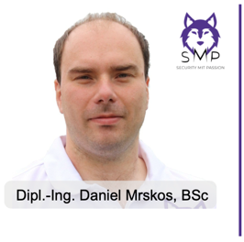
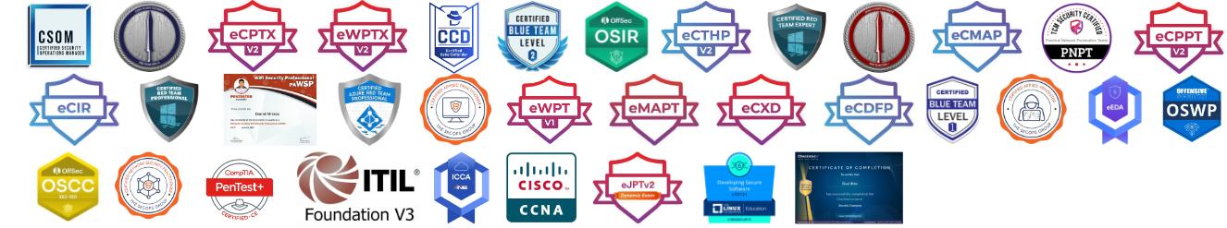
Whois Security mit Passion?
Security mit Passion?
Was soll man sich darunter vorstellen ... Nun ja mit Security mit Passion lebe ich meinen Traum. Schon mit 12 Jahren war es für mich,ich heiße übrigens Daniel, ein Penetration Tester, auch bekannt unter dem Namen Ethical Hacker, zu werden. Dabei habe ich michüber Abi an einer Business School und anschließend im Bachelor IT-Security und Master Information-Security der FH St. Pölten zudem entwickelt, wo ich heute stehe. Und zwar zum Penetration Tester und Ausbilder für Penetration Testing. Nun ja, was macht einPenetration Tester genau ...? Das ist relativ simpel erklärt, wir hacken mit der Erlaubnis unserer Kunden Computer-Systeme, Apps,Websites usw. und zeigen somit Firmen auf, wie sie angegriffen werden können und zugleich wie sie das verhindern können. Für michist das Penetration Testing seit über 9 Jahren meine größte Leidenschaft geworden und wird dies mein Leben lang bleiben.
ZERTIFIZIERUNGEN
CSOM | CRTL | eCPTXv2 | eWPTXv2 | CCD | BTL2 | OSIR | eCTHPv2 | CRTE | CRTO | eCMAP | PNPT | eCPPTv2 | eWPT | eCIR | CRTP | CARTP | PAWSP | eMAPT | eCXD | eCDFP | BTL1 (Gold) | CAPEN | eEDA | OSWP | OSCC | CNSP | Comptia Pentest+ | ITIL Foundation V3 | ICCA | CCNA | eJPTv2 | Developing Security Software (LFD121) | CAP | Checkmarx Security Champion

Slide 10

Danke !

